Slide 1
Déplacer des données

Slide 2
Objectifs
A la fin de ce chapitre, vous pourrez :
  décrire les différentes méthodes disponibles pour déplacer des données
  créer et utiliser des objets répertoire (DIRECTORY)
  utiliser SQL*Loader pour charger des données à partir d'une base non Oracle (ou de fichiers utilisateur)
  utiliser des tables externes pour déplacer des données via des fichiers indépendants de la plate-forme
  expliquer l'architecture générale d'Oracle Data Pump
  utiliser Data Pump Export et Data Pump Import pour déplacer des données entre des bases Oracle
Notes:
Oracle Database 11g : Administration Workshop I 17 - <number>

Slide 3
Déplacer des données :
Architecture générale
SQL*Loader
(sqlldr)
Autres clients
expdp
impdp
Data Pump
Moteur de déplacement de données/métadonnées
DBMS_DATAPUMP
Programme de
chargement
Oracle
Oracle
Data Pump
API de
chargement
par chemin
direct
API de
métadonnées
API de table externe
Notes:
Oracle Database 11g : Administration Workshop I 17 - <number>
Déplacer des données : Architecture générale
Principaux composants fonctionnels :
DBMS_DATAPUMP : Contient l'API associée aux utilitaires d'export et d'import à haute vitesse pour le déplacement en masse de données et de métadonnées.
API de chargement des données par chemin direct (DPAPI) : Oracle Database 11g prend en charge une interface API de chargement des données par chemin direct qui réduit les opérations de conversion et d'analyse (parse) des données lors du déchargement et du chargement.
DBMS_METADATA : Utilisé par les processus actifs pour le déchargement et le chargement de toutes les métadonnées. Les définitions d'objet de base de données sont stockées en langage XML plutôt qu'en langage SQL.
API de table externe : Avec les pilotes d'accès ORACLE_DATAPUMP et ORACLE_LOADER, vous pouvez stocker des données dans des tables externes (c'est-à-dire dans des fichiers indépendants de la plate-forme). L'instruction SELECT lit les tables externes comme si elles étaient stockées dans une base de données Oracle.
SQL*Loader : Intégré aux tables externes, ce client permet la migration automatique des fichiers de contrôle SQL*Loader vers des paramètres d'accès aux tables externes.
expdp et impdp : Couches légères effectuant les appels au package DBMS_DATAPUMP pour le lancement et la surveillance d'opérations Data Pump.
Autres clients : Applications (Database Control, fonctionnalités de réplication, tablespaces transportables et applications utilisateur) qui bénéficient de cette infrastructure. SQL*Plus peut également être utilisé comme client de DBMS_DATAPUMP pour de simples interrogations de statut portant sur les opérations en cours.

Slide 4
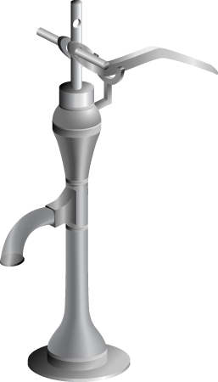
Oracle Data Pump : Présentation
En tant que fonctionnalité basée sur le serveur pour le déplacement à haute vitesse de données et de métadonnées, Oracle Data Pump :
  peut être appelé via DBMS_DATAPUMP
  fournit les outils suivants :
    expdp
    impdp
    interface Web
  fournit quatre méthodes de déplacement de données :
    copie de fichiers de données
    chargement par chemin direct
    tables externes
    liaisons réseau
  se détache des travaux à longue durée d'exécution et s'y rattache
  redémarre les travaux Data Pump
Notes:
Oracle Database 11g : Administration Workshop I 17 - <number>
Oracle Data Pump : Présentation
Data Pump permet le chargement et le déchargement à très haute vitesse de données et de métadonnées dans des bases Oracle. L'infrastructure Data Pump peut être appelée via le package PL/SQL DBMS_DATAPUMP. Il est ainsi possible de construire des utilitaires personnalisés de déplacement de données à l'aide de Data Pump.
Oracle Database 11g fournit les outils suivants :
Clients d'export et d'import en mode ligne de commande nommés respectivement expdp et impdp
Interface Web d'export et d'import accessible à partir de Database Control
Data Pump décide automatiquement des méthodes d'accès aux données à utiliser (chargement des données par chemin direct ou tables externes). Il utilise un chargement et un déchargement des données par chemin direct lorsque la structure d'une table le permet et lorsque l'objectif est d'obtenir des performances maximales avec un flux unique. Toutefois, en présence de tables clusterisées, de contraintes d'intégrité référentielle, de colonnes cryptées ou d'un certain nombre d'autres éléments, Data Pump utilise des tables externes plutôt qu'un chargement par chemin direct pour déplacer les données.
La possibilité de se détacher temporairement des travaux à longue durée d'exécution et de s'y rattacher sans affecter le travail lui-même vous permet de surveiller les travaux à partir de plusieurs emplacements pendant leur exécution. Tous les travaux Data Pump arrêtés peuvent être redémarrés sans perte de données à condition que les méta-informations restent inchangées. Peu importe que le travail ait été arrêté volontairement ou involontairement en raison d'une panne.

Slide 5
Oracle Data Pump : Avantages
Data Pump offre de nombreux avantages et quelques fonctionnalités nouvelles par rapport aux outils de déplacement de données plus anciens :
  Sélection fine d'objets et de données
  Spécification explicite de la version de la base de données
  Exécution en parallèle
  Estimation de la consommation d'espace par l'opération d'export
  Mode réseau dans un environnement distribué
  Fonctionnalités de remise en correspondance
  Echantillonnage des données et compression des métadonnées
  Compression des données pendant une opération Data Pump d'export
  Sécurité via le cryptage
  Possibilité d'exporter des données XMLType en tant qu'objets CLOB
  Mode propriétaire permettant la prise en charge des anciens fichiers d'import et d'export
Notes:
Oracle Data Pump : Avantages
Les paramètres EXCLUDE, INCLUDE et CONTENT sont utilisés pour une sélection fine d'objets et de données.
Vous pouvez indiquer la version de la base de données pour les objets à déplacer (à l'aide du paramètre VERSION) afin de créer un jeu de fichiers dump compatible avec une version antérieure de la base Oracle prenant en charge Data Pump.
Vous pouvez utiliser le paramètre PARALLEL pour indiquer le nombre maximal de threads de serveurs d'exécution actifs pour le compte du travail d'export.
Vous pouvez estimer la quantité d'espace consommée par un travail d'export (sans réellement réaliser l'export) à l'aide du paramètre ESTIMATE_ONLY.
Grâce au mode réseau, vous pouvez procéder directement à un export entre une base de données distante et un jeu de fichiers dump. Cela est possible grâce à un lien de base de données vers le système source.
Pendant l'import, vous pouvez modifier les noms de fichier, les schémas et les tablespaces cible.
Vous pouvez en outre préciser le pourcentage de données à échantillonner et à décharger à partir de la base source lors de la réalisation d'une opération Data Pump Export. Il faut pour cela indiquer le paramètre SAMPLE.
Vous pouvez utiliser le paramètre COMPRESSION pour indiquer si les métadonnées doivent être compressées dans le fichier dump d'export afin de consommer moins d'espace disque. Si vous compressez les métadonnées, elles sont automatiquement décompressées pendant l'import.

Slide 6
Notes:
Data Pump : Améliorations apportées par Oracle Database 11g
Oracle Database 11g offre de nouvelles fonctionnalités qui vous permettent d'effectuer les actions suivantes :
Compresser à la fois les données et les métadonnées, les données seulement, les métadonnées seulement ou aucune donnée pendant une opération d'export.
Indiquer des options de cryptage supplémentaires dans les domaines suivants :
Vous pouvez choisir de crypter les données et les métadonnées, les données seulement, les métadonnées seulement, aucune donnée ou uniquement les colonnes cryptées pendant une opération d'export.
Vous pouvez indiquer l'algorithme de cryptage à utiliser pendant l'export.
Vous pouvez préciser le type de sécurité à utiliser pour le cryptage et le décryptage pendant une opération d'export. Par exemple, il est possible que le jeu de fichiers dump soit importé dans une base de données différente ou distante. Dans ce cas, il doit rester sécurisé pendant le transfert. Il peut également être importé, soit sur site à l'aide d'Oracle Encryption Wallet, soit hors site si Oracle Encryption Wallet n'est pas disponible.
Effectuer des exports et des imports en mode table à l'aide de la méthode transportable et préciser le mode de gestion des tables partitionnées pendant les opérations d'import.
Remplacer les fichiers dump existants pendant une opération d'export.
Renommer des tables pendant une opération d'import.
Indiquer qu'un chargement de données doit être effectué même en cas de violation des contraintes immédiates. (Cette option n'est valide que pour les opérations d'import qui utilisent la méthode d'accès par tables externes.)
Indiquer que les colonnes XMLType doivent être exportées au format CLOB non compressé, quel que soit le format de stockage XMLType qui a été défini pour ces colonnes.
Pendant un export, indiquer une fonction de remise en correspondance qui utilise la valeur d'origine de la colonne désignée comme source et renvoie une valeur remise en correspondance pour remplacer la valeur initiale dans le fichier dump.
Remettre les données en correspondance pendant leur import dans une nouvelle base.
Utiliser les anciens scripts Export (exp) et Import (imp) grâce au mode propriétaire.

Slide 7
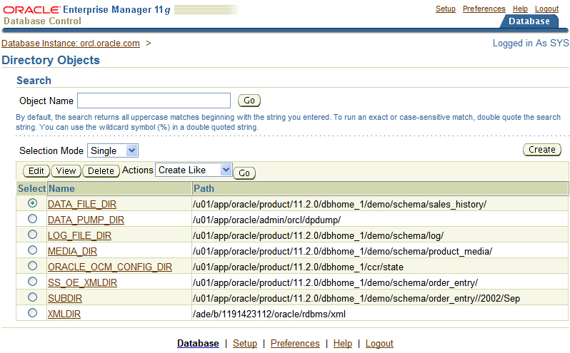
Objets répertoire pour Data Pump
Notes:
Objets répertoire pour Data Pump
Les objets répertoire (DIRECTORY) sont des structures logiques représentant un répertoire physique dans le système de fichiers du serveur. Ils contiennent l'emplacement d'un répertoire spécifique du système d'exploitation. Les noms des objets répertoire peuvent être utilisés dans Enterprise Manager, ce qui évite d'avoir à coder les chemins d'accès en dur. La gestion des fichiers est ainsi plus souple. Les objets répertoire appartiennent à l'utilisateur SYS. Les noms de répertoire sont uniques au sein de la base de données car tous les répertoires sont situés dans un espace de noms unique (SYS).
Les objets répertoire sont nécessaires lorsque vous indiquez l'emplacement de fichiers pour Data Pump, car ce dernier accède à des fichiers situés sur le serveur plutôt que sur le client.
Dans Enterprise Manager, sélectionnez Schema > Database Objects > Directory Objects.
Pour modifier ou supprimer un objet répertoire, sélectionnez-le et cliquez sur le bouton approprié.

Slide 8
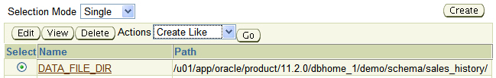
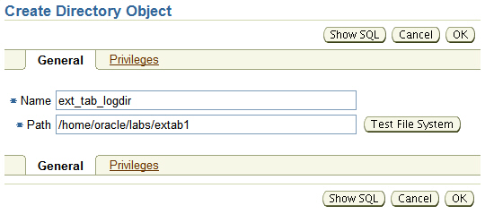
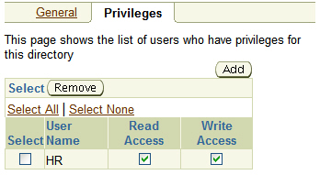
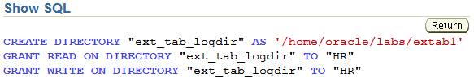
Créer des objets répertoire
1
3
5
2
4
Notes:
Créer des objets répertoire
1. Dans la page Directory Objects, cliquez sur le bouton Create.
2. Entrez le nom de l'objet répertoire, ainsi que son chemin d'accès au niveau du système d'exploitation. Il est nécessaire de créer les répertoires du système d'exploitation avant de les utiliser. Vous pouvez procéder à un test en cliquant sur le bouton Test File System. Pour ce test, indiquez les informations d'identification et de connexion (credentials) à l'hôte (c'est-à-dire l'utilisateur du système d'exploitation qui dispose de privilèges sur ce répertoire du système d'exploitation).
3. Les droits concernant les objets répertoire sont différents des droits du système d'exploitation sur le répertoire physique dans le système de fichiers du serveur. Vous pouvez gérer les privilèges utilisateur sur des objets répertoire individuels. Le niveau de sécurité est ainsi accru et vous disposez d'un contrôle fin sur ces objets. Dans la page Privileges, cliquez sur Add pour sélectionner l'utilisateur auquel vous souhaitez octroyer des privilèges de lecture et/ou d'écriture.
4. Cliquez sur Show SQL pour afficher les instructions sous-jacentes. Cliquez sur Return lorsque vous avez terminé.
5. Cliquez sur OK pour créer l'objet.

Slide 9
Clients Data Pump Export et Data Pump Import : Présentation
Client
expdp
Lien de base
de données
Source
Cible
Travail
Data Pump
Processus
serveur
Base de
données
Base de
données
Table
maître
Jeu de
fichiers
dump
Jeu de
fichiers
dump
Table
maître
"Mode réseau"
Processus
serveur
Travail
Data Pump
Client
impdp
Notes:
Oracle Database 11g : Administration Workshop I 17 - <number>
Clients Data Pump Export et Data Pump Import : Présentation
Data Pump Export est un utilitaire permettant de décharger des données et des métadonnées dans un ensemble de fichiers du système d'exploitation appelé jeu de fichiers dump. Data Pump Import est utilisé pour charger sur un système cible les métadonnées et les données stockées dans un jeu de fichiers dump d'export.
L'API Data Pump accède à ses fichiers sur le serveur plutôt que sur le client.
Les utilitaires Data Pump Export et Data Pump Import peuvent également être employés pour effectuer un export direct entre une base de données distante et un jeu de fichiers dump, ou pour charger la base de données cible directement à partir de la base source, sans fichiers intermédiaires. C'est ce qu'on appelle le mode réseau. Ce mode est particulièrement utile pour exporter des données à partir d'une base source en lecture seule.
Au centre de chaque opération Data Pump figure la table maître, qui est créée dans le schéma de l'utilisateur exécutant le travail Data Pump. La table maître gère tous les aspects du travail. Elle est construite pendant un travail d'export basé sur des fichiers et son écriture dans le jeu de fichiers dump constitue la dernière étape. Inversement, le chargement de la table maître dans le schéma de l'utilisateur actuel est la première étape d'une opération d'import basée sur des fichiers. Cette table est utilisée pour séquencer la création de tous les objets importés.
Remarque : La table maître est la clé de la fonctionnalité de redémarrage de Data Pump en cas d'arrêt planifié ou non planifié du travail. Elle est supprimée lorsque le travail Data Pump se termine normalement.

Slide 10

Utilitaire Data Pump : Interfaces et modes
  Interfaces Data Pump Export et Data Pump Import :
    Ligne de commande
    Fichier de paramètres
    Ligne de commande interactive
    Enterprise Manager
  Modes Data Pump Export et Data Pump Import :
    Complet
    Schéma
    Table
    Tablespace
    Tablespace transportable
Notes:
Utilitaire Data Pump : Interfaces et modes
Vous pouvez interagir avec les utilitaires Data Pump Export et Data Pump Import à l'aide de l'une des interfaces suivantes :
Interface de ligne de commande : Vous pouvez indiquer la plupart des paramètres d'export directement sur la ligne de commande.
Fichier de paramètres : Vous pouvez indiquer tous les paramètres de ligne de commande dans un fichier de paramètres. La seule exception est le paramètre PARFILE.
Ligne de commande interactive : Arrête la connexion au terminal et affiche les invites d'export ou d'import à partir desquelles vous pouvez entrer différentes commandes. Pour activer ce mode, appuyez sur [Ctrl] + [C] pendant une opération d'export démarrée avec l'interface de ligne de commande ou l'interface de type fichier de paramètres. Le mode commande interactif est également activé lorsque vous vous attachez à un travail qui est en cours d'exécution ou arrêté.
Interface Web : Dans la page d'accueil de Database Control, cliquez sur l'onglet Data Movement, puis sélectionnez l'un des liens suivants dans la région Move Row Data : Export to Export Files, Import from Export Files ou Import from Database.
Les utilitaires Data Pump Export et Data Pump Import fournissent différents modes de déchargement et de chargement pour différentes parties de la base de données. Le mode est indiqué sur la ligne de commande à l'aide du paramètre approprié. Les modes disponibles sont répertoriés dans la diapositive ci-dessus. Ils sont identiques à ceux des utilitaires d'export et d'import d'origine.

Slide 11
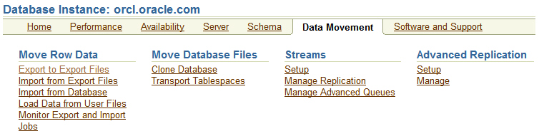
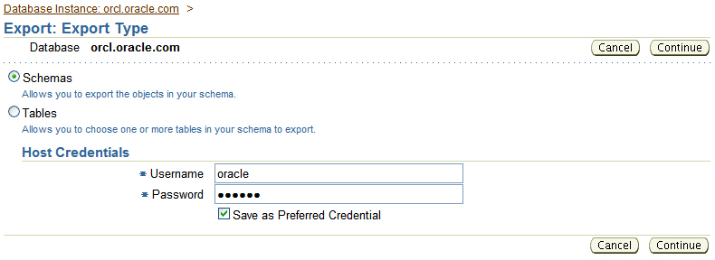
Procédure d'export Data Pump à l'aide de Database Control
Notes:
Procédure d'export Data Pump à l'aide de Database Control
Enterprise Manager Database Control fournit un assistant qui vous guide tout au long d'une procédure d'export et d'import Data Pump. L'exemple ci-dessus illustre une opération d'export.
Dans la page d'accueil de l'instance de base de données, cliquez sur l'onglet Data Movement et repérez les options d'export et d'import Data Pump répertoriées sous le titre "Move Row Data". Cliquez sur le lien "Export to Export Files" pour lancer une session d'export Data Pump.
La fenêtre suivante permet de sélectionner un type d'export. Si l'utilisateur connecté à l'instance de base de données est doté de privilèges, les types d'export disponibles sont les suivants :
Database
Schemas
Tables
Tablespace
Si l'utilisateur est connecté avec un compte sans privilèges d'administration, la liste des types d'export est limitée aux options suivantes :
Schemas
Tables
Cliquez sur Continue pour continuer l'opération d'export.

Slide 12
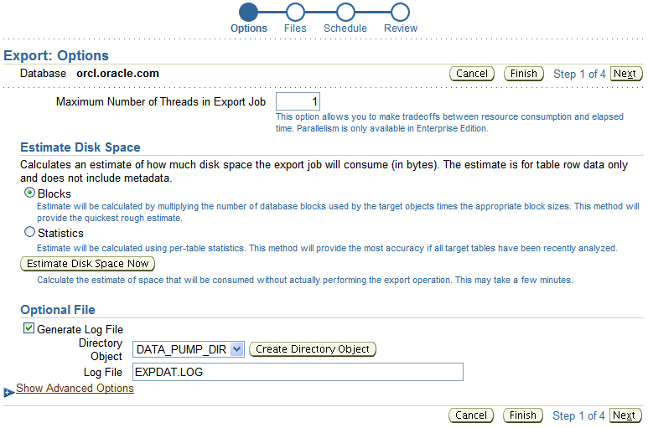
Exemple d'export Data Pump : Options de base
Notes:
Exemple d'export Data Pump : Options de base
La page Options propose des options configurables pour le travail d'export Data Pump. L'entrée "Maximum Number of Threads in Export Job" correspond au paramètre PARALLEL de la ligne de commande. La valeur que vous indiquez doit être inférieure ou égale au nombre de fichiers du jeu de fichiers dump. Cette option détermine le nombre de processus serveur d'E/S en parallèle utilisés, sans compter le processus de contrôle maître et les processus actifs jouant le rôle de coordinateurs d'interrogations dans les opérations Parallel Query.
L'option Estimate Disk Space inscrit une estimation (en octets) de la quantité d'espace disque consommée par le travail d'export dans la sortie standard et le fichier journal. Cette estimation peut être fondée sur le produit du nombre de blocs par leur taille ou sur l'analyse de statistiques récentes. Cette option correspond au paramètre ESTIMATE de la ligne de commande.
L'option Generate Log File permet d'associer au travail d'export un fichier journal facultatif pour tous les messages relatifs au travail en cours, au travail terminé et aux erreurs rencontrées. L'utilisateur qui effectue l'export doit disposer de droits d'écriture sur l'objet répertoire indiqué pour ce fichier journal. Si le fichier journal que vous spécifiez existe déjà, il est écrasé. Cette option correspond au paramètre LOGFILE de la ligne de commande.

Slide 13
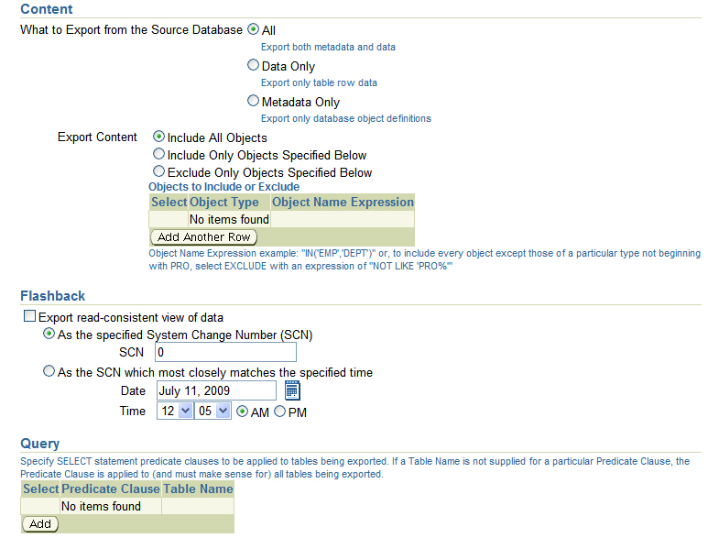
Exemple d'export Data Pump : Options avancées
Notes:
Exemple d'export Data Pump : Options avancées
Vous pouvez afficher les options avancées en cliquant sur le lien "Show Advanced Options".
La section Content de la page permet de filtrer les éléments exportés : données seulement, métadonnées seulement ou données et métadonnées. Cette option correspond au paramètre CONTENT de la ligne de commande. La section Content contient également des options pour définir les paramètres INCLUDE et EXCLUDE de la ligne de commande.
Le paramètre EXCLUDE permet d'exclure n'importe quel type d'objet de base de données d'une opération d'export ou d'import. Le qualificatif de nom facultatif vous permet d'effectuer une sélection à un niveau plus détaillé au sein de chaque type d'objet indiqué, comme dans les exemples suivants :
EXCLUDE=VIEW
EXCLUDE=PACKAGE
EXCLUDE=INDEX:"LIKE 'EMP%'"
Le paramètre INCLUDE permet de restreindre une opération aux objets et aux types d'objet indiqués.
Syntaxe : INCLUDE = object_type[:"name_expr"]
Des interrogations Flashback peuvent être utilisées pendant l'export des données.
Le paramètre QUERY fonctionne de la même manière qu'avec l'utilitaire d'export d'origine, avec deux améliorations significatives. Il peut être qualifié avec un nom de table de façon à s'appliquer uniquement à cette table. Par ailleurs, il peut également être utilisé pendant l'import. Voici un exemple :
QUERY=hr.employees:"WHERE department_id in (10,20)

Slide 14
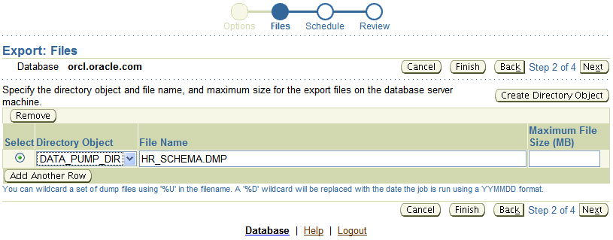
Exemple d'export Data Pump : Fichiers
Notes:
Exemple d'export Data Pump : Fichiers
Le paramètre DUMPFILE indique le nom et (éventuellement) le répertoire des fichiers dump basés sur des disques. Plusieurs spécifications de fichiers peuvent être fournies sous la forme d'une liste séparée par des virgules ou dans des spécifications de paramètre DUMPFILE distinctes. Les noms de fichier peuvent contenir la variable de substitution %U, ce qui implique que plusieurs fichiers peuvent être générés. La variable %U est développée en un entier à deux caractères, de longueur fixe, augmentant de façon monotone à partir de 01. Si aucun paramètre DUMPFILE n'est indiqué, expdat.dmp est utilisé par défaut. Par défaut, les fichiers dump créés sont en auto-extension.
Si le paramètre FILESIZE est indiqué, chaque fichier présente une taille de FILESIZE octets et n'est pas en auto-extension. Si davantage d'espace dump est requis et qu'un modèle avec %U a été fourni, un nouveau fichier de FILESIZE octets est créé automatiquement. Dans le cas contraire, le client reçoit un message l'invitant à ajouter un nouveau fichier.
Si un modèle avec %U est indiqué, le nombre de fichiers initialement créés est égal à la valeur du paramètre PARALLEL.
Si l'un des fichiers créés a le même nom qu'un fichier préexistant, il n'écrase pas ce dernier par défaut. Une erreur est générée et le travail est abandonné. Si vous souhaitez écraser les fichiers existants, indiquez le paramètre REUSE_DUMPFILES=Y. Cliquez sur Next pour continuer l'opération d'export.
Remarque : Si plusieurs modèles de fichier dump sont fournis, ils sont utilisés de façon circulaire pour la génération des fichiers dump.

Slide 15
Notes:
Exemple d'export Data Pump : Fichiers (suite)
Vous n'avez pas besoin de créer manuellement un objet répertoire avant d'utiliser Data Pump Export.
Un objet répertoire par défaut nommé DATA_PUMP_DIR est créé pour chaque base de données nouvellement créée ou mise à niveau par un script sous UNIX ou Windows. L'accès au répertoire DATA_PUMP_DIR est octroyé automatiquement aux rôles EXP_FULL_DATABASE et IMP_FULL_DATABASE. Le répertoire DATA_PUMP_DIR est créé à l'un des emplacements suivants :
<ORACLE_BASE>/admin/DB_UNIQUE_NAME/dpdump
<ORACLE_HOME>/admin/DB_UNIQUE_NAME/dpdump
La spécification de chemin exacte du répertoire DATA_PUMP_DIR varie selon la valeur des variables d'environnement système ORACLE_BASE et ORACLE_HOME, et selon l'existence du sous-répertoire DATA_PUMP_DIR. Si la variable ORACLE_BASE est définie sur le système cible, sa valeur est utilisée. Sinon, c'est la valeur de la variable ORACLE_HOME qui est utilisée. Si, pour une raison ou pour une autre, le sous-répertoire DATA_PUMP_DIR est introuvable, le chemin par défaut suivant est utilisé :
ORACLE_HOME/rdbms/log
Remarque : Dans tous les cas, vous devez disposer des privilèges d'accès appropriés à l'objet répertoire pour l'opération tentée. Pour un export, vous avez besoin d'un accès en écriture sur tous les fichiers. Pour un import, vous avez besoin d'un accès en lecture sur les fichiers dump et d'un accès en écriture sur les fichiers journaux et les fichiers SQL.

Slide 16
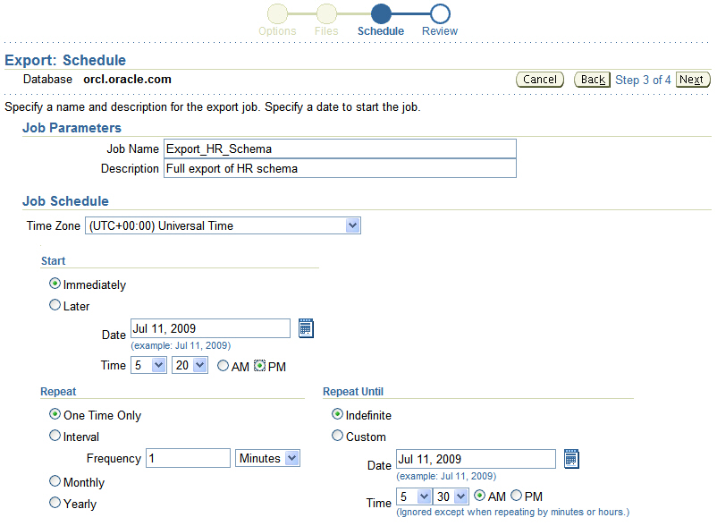
Exemple d'export Data Pump : Planification
Notes:
Exemple d'export Data Pump : Planification
Les travaux Data Pump (créés via cet assistant) peuvent être planifiés par Enterprise Manager Database Control en tant que travaux répétitifs. Si vous ne renseignez pas le champ Job Name, un nom de travail est généré automatiquement par le système. Cliquez sur Next pour continuer l'opération d'export.

Slide 17
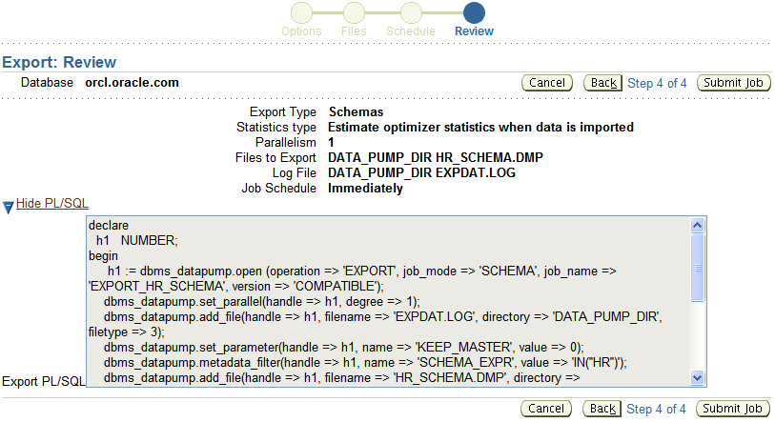
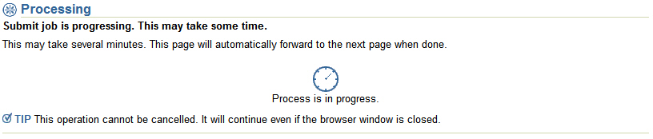
Exemple d'export Data Pump : Récapitulatif
Notes:
Exemple d'export Data Pump : Récapitulatif
La page Review récapitule les informations entrées dans les pages précédentes et permet d'examiner la syntaxe PL/SQL de la procédure d'export. Cliquez sur Submit Job pour continuer. Une fois lancé, le travail ne peut pas être annulé et il vaut mieux fermer la fenêtre de navigateur.

Slide 18
Exemple d'import Data Pump : impdp
Vous pouvez lancer Data Pump à partir de la ligne de commande pour disposer de davantage d'options.
$ impdp hr DIRECTORY=DATA_PUMP_DIR \ DUMPFILE=HR_SCHEMA.DMP \
PARALLEL=1 \
CONTENT=ALL \
TABLES="EMPLOYEES" \
LOGFILE=DATA_PUMP_DIR:import_hr_employees.log \
JOB_NAME=importHR \
TRANSFORM=STORAGE:n
Notes:
Exemple d'import Data Pump : impdp
Data Pump fournit des clients en mode ligne de commande pour les opérations d'import et d'export. L'exemple ci-dessus illustre un import Data Pump via l'utilitaire impdp. Lorsque vous exécutez Data Pump via la ligne de commande, vous disposez d'options supplémentaires. Vous trouverez la liste complète de ces options dans le manuel Oracle Database Utilities 11g Release 2 (11.2).

Slide 19
Data Pump Import : Transformations
Vous pouvez remettre en correspondance :
  des fichiers de données à l'aide de REMAP_DATAFILE
  des tablespaces à l'aide de REMAP_TABLESPACE
  des schémas à l'aide de REMAP_SCHEMA
  des tables à l'aide de REMAP_TABLE
  des données à l'aide de REMAP_DATA
REMAP_TABLE = 'EMPLOYEES':'EMP'
Notes:
Data Pump Import : Transformations
Les métadonnées d'objet étant stockées au format XML dans le jeu de fichiers dump, il est facile d'appliquer des transformations lors de la formation d'une instruction LDD pendant l'import. Data Pump Import prend en charge plusieurs transformations :
REMAP_DATAFILE est utile lors du déplacement de bases de données entre des
plates-formes présentant des sémantiques de système de fichiers différentes.
REMAP_TABLESPACE permet de déplacer des objets d'un tablespace vers un autre.
REMAP_SCHEMA fournit l'ancienne fonctionnalité FROMUSER /TOUSER permettant de modifier le propriétaire d'un objet.
REMAP_TABLE permet de renommer des tables complètes.
REMAP_DATA permet de remettre en correspondance des données pendant leur insertion.

Slide 20
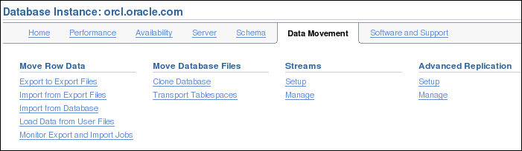
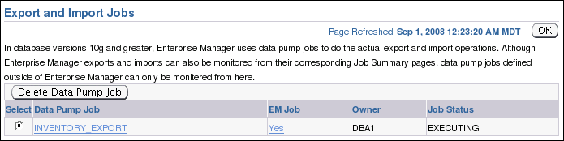
Utiliser Enterprise Manager pour surveiller les travaux Data Pump
Notes:
Utiliser Enterprise Manager pour surveiller les travaux Data Pump
Vous pouvez employer l'interface graphique d'Enterprise Manager pour surveiller tous les travaux Data Pump, y compris ceux qui ont été créés à l'aide des interfaces de ligne de commande expdp et impdp ou à l'aide du package DBMS_DATAPUMP.
Vous pouvez afficher et modifier le statut actuel du travail (EXECUTE, STOP ou SUSPEND).
Pour accéder à la page "Export and Import Jobs", cliquez sur le lien "Monitor Export and Import Jobs" dans la région Move Row Data de la page Maintenance.

Slide 21
Migration à l'aide du mode propriétaire de Data Pump
  Assistance pour la transition des utilitaires imp et exp aux utilitaires impdp et expdp
  Les utilitaires Data Pump :
    1. Passent en mode propriétaire lorsqu'ils rencontrent un paramètre propre à l'utilitaire imp ou exp
    2. Essaient de convertir l'ancienne syntaxe dans la nouvelle syntaxe
    3. Affichent la nouvelle syntaxe
    4. Quittent le mode propriétaire
Conseil : Oracle recommande fortement de prendre si possible le temps d'examiner la nouvelle syntaxe et d'apporter les modifications nécessaires aux scripts.
Notes:
Migration à l'aide du mode propriétaire de Data Pump
En raison de l'utilisation intensive des scripts d'import et d'export, Oracle Database 11g Release 2 fournit une aide à la migration via le mode propriétaire de Data Pump. Les utilitaires Data Pump :
1. Passent en mode propriétaire lorsqu'ils rencontrent un paramètre propre à l'utilitaire exp ou imp, que ce soit dans la ligne de commande ou dans un script.
2. Mettent l'ancien paramètre en correspondance avec le paramètre expdp ou impdp équivalent (si possible).
3. Affichent la commande convertie, de sorte que vous pouvez examiner la nouvelle syntaxe et apporter des modifications si vous en avez le temps.
4. Quittent le mode propriétaire s'ils rencontrent une combinaison d'anciens et de nouveaux paramètres (la combinaison d'un paramètre Data Pump avec un paramètre de l'ancien utilitaire d'export ou d'import provoque l'abandon de Data Pump sans exécution de la tâche).
Pour plus d'informations sur les nouvelles fonctionnalités, reportez-vous au manuel Oracle Database Utilities 11g Release 2.

Slide 22
Mode propriétaire de Data Pump
Les utilitaires d'export et d'import Data Pump :
  lisent et écrivent des fichiers au format Data Pump uniquement
  acceptent les commandes des utilitaires exp et imp en mode propriétaire
  comprennent des paramètres en mode propriétaire qui peuvent être :
    identiques à la nouvelle syntaxe :
        FILESIZE=integer[B | K | M | G]
    similaires :
        QUERY= query_clause
    ignorés lorsque la commande est supplantée par des options Data Pump par défaut :
        BUFFER=integer
        COMPRESS={y|n}
        DIRECT={y|n}
    générateurs d'erreurs en cas de mélange entre l'ancienne syntaxe et la nouvelle
Notes:
Mode propriétaire de Data Pump
Les utilitaires Data Pump ne fonctionnent qu'avec des fichiers au format Data Pump. (Les fichiers créés par l'utilitaire exp doivent être lus par l'utilitaire imp.) Le mode propriétaire de Data Pump permet d'utiliser les scripts existants avec les utilitaires Data Pump, mais vous devez utiliser la nouvelle syntaxe Data Pump si vous voulez accéder aux nouvelles fonctionnalités de la base de données.
Lorsqu'un utilitaire Data Pump rencontre un paramètre spécifique à exp ou imp, il passe en mode propriétaire.
Les paramètres identiques sont utilisés tels quels. Par exemple, FILESIZE=integer[B | K | M | G] définit la taille maximale d'un fichier dump.
Le paramètre QUERY=query_clause ne provoque aucune conversion, mais il convient de noter que l'utilitaire expdp gère des interrogations moins restrictives que l'ancien utilitaire d'export. Les résultats des interrogations risquent donc d'être légèrement différents.
Certains paramètres sont ignorés parce qu'ils sont remplacés par de nouvelles options par défaut, par exemple :
Le paramètre BUFFER=integer est ignoré parce que l'utilitaire expdp ne comprend pas de mode par chemin conventionnel.
Le paramètre COMPRESS={y|n} est ignoré parce que l'utilitaire expdp ne comprend pas de paramètre équivalent.
Le paramètre DIRECT={y|n} est ignoré parce que l'utilitaire expdp détermine si l'export demandé doit utiliser le mode par chemin direct ou par table externe.
Un mélange de paramètres exp/imp et Data Pump provoque l'échec du travail.

Slide 23
Mode propriétaire de Data Pump
  Les paramètres du mode propriétaire :
    sont convertis en paramètres Data Pump si possible :
        consistent={y|n} -> FLASHBACK_TIME
        GRANTS=n -> EXCLUDE=CONSTRAINTS
        INDEXES=n -> EXCLUDE=INDEX
        LOG=filename -> LOGFILE=filename
        FILE=filename -> dumpfile=directory-object:filename
    peuvent être similaires, mais pas identiques :
        FEEDBACK=integer -> STATUS
    provoquent une erreur s'ils sont incompatibles avec la nouvelle syntaxe Data Pump :
        VOLSIZE=integer
Notes:
Mode propriétaire de Data Pump (suite)
Utilisez le mode propriétaire de Data Pump pour transférer vos anciens scripts dans la nouvelle version. Plusieurs paramètres doivent être adaptés à la nouvelle syntaxe :
Data Pump connaît l'heure en cours et convertit le paramètre CONSISTENT={y|n} en FLASHBACK_TIME.
Le paramètre GRANTS=n est converti en EXCLUDE=GRANT.
Le paramètre INDEXES=n est converti en EXCLUDE=INDEX.
Le paramètre LOG=filename est converti en LOGFILE=filename. Le contenu du fichier journal (messages d'information et d'erreur) est au format expdp.
Le paramètre FILE=filename est converti en dumpfile=directory-object:filename. Toutefois, l'utilitaire expdp abandonne la procédure s'il ne trouve pas le chemin d'un objet répertoire existant.
La nouvelle fonctionnalité d'un paramètre converti peut être différente de la fonctionnalité de l'ancien paramètre. Par exemple, le paramètre FEEDBACK=integer est converti en STATUS. Il ne s'agit pas d'une correspondance directe car le nouveau paramètre renvoie le statut du travail d'export et pas seulement le nombre de lignes traitées.
Un paramètre peut entraîner l'abandon d'un travail parce qu'il est incompatible avec Data Pump. Par exemple, le paramètre VOLSIZE=integer de l'utilitaire exp définit la taille des volumes sur bande. Data Pump ne prend pas en charge les lecteurs de bande. Ces derniers sont gérés par Oracle Secure Backup.
Vous trouverez toutes les correspondances entre les paramètres des utilitaires exp/imp et ceux des utilitaires Data Pump dans le manuel Oracle Database Utilities 11g Release 2.

Slide 24
Gérer les emplacements de fichier
  Utilitaires exp et imp : Noms de fichier entièrement qualifiés
  Data Pump : Objet répertoire pour les emplacements de fichier
    Emplacement par défaut (dans les versions antérieures) : Paramètre DATA_PUMP_DIR
    Nouvel objet répertoire facultatif DATA_PUMP_DIR_schema-name
    Géré à l'aide des commandes SQL CREATE DIRECTORY et GRANT
    Emplacement par défaut (indépendant du mode propriétaire) dans les cas suivants :
      Ligne de commande sans paramètre DIRECTORY
      Utilisateur sans privilège EXP_FULL_DATABASE
Notes:
Gérer les emplacements de fichier
Les anciens utilitaires d'export et d'import et les utilitaires Data Pump ne gèrent pas les emplacements de fichier de la même façon. En effet, les anciens utilitaires étaient basés sur le client et tous les noms de fichier étaient entièrement qualifiés.
Les utilitaires Data Pump sont basés sur le serveur. Ils nécessitent l'utilisation d'un objet répertoire pour indiquer les emplacements de fichier. Cet objet répertoire doit être accessible par le schéma. Dans les versions antérieures, l'emplacement par défaut était défini par le paramètre d'initialisation DATA_PUMP_DIR.
Cette fonctionnalité n'impose pas de nouvelles tâches obligatoires au DBA. Elle introduit un objet répertoire DATA_PUMP_DIR_<schema-name> facultatif. Si vous choisissez de créer cet objet répertoire à l'aide des commandes SQL CREATE DIRECTORY et GRANT SQL, vous donnez aux schémas désignés la possibilité d'utiliser les utilitaires d'export et d'import Data Pump (ce qui aura un impact sur les ressources habituelles du serveur telles que la CPU, la mémoire et l'espace disque).
Les utilitaires Data Pump utilisent cet objet répertoire quand aucun répertoire n'est indiqué dans la ligne de commande et quand l'utilisateur n'a pas le privilège EXP_FULL_DATABASE. Cet objet est indépendant du mode propriétaire.

Slide 25

SQL*Loader : Présentation
Fichiers de données d'entrée
Fichier de contrôle
SQL*Loader
Rejet
Traitement des champs
Abandon
Acceptation
Enregistrement de la sélection
Sélection
Fichier des enregistrements refusés
Serveur Oracle
Fichier de rebut
(facultatif)
Rejet
Insertion
Fichier journal
Notes:
Oracle Database 11g : Administration Workshop I 17 - <number>
SQL*Loader : Présentation
L'utilitaire SQL*Loader charge les données de fichiers externes dans des tables d'une base de données Oracle. Cet utilitaire dispose d'un puissant moteur d'analyse (parse) qui ne limite que très peu le format des données du fichier.
SQL*Loader utilise les fichiers suivants :
Fichiers de données d'entrée : SQL*Loader lit les données à partir d'un ou plusieurs fichiers (ou équivalents de fichiers dans le système d'exploitation), indiqués dans le fichier de contrôle. Du point de vue de SQL*Loader, les données du fichier sont organisées en enregistrements. Un fichier de données peut se présenter dans un format d'enregistrement de type fixe, un format d'enregistrement de type variable ou un format d'enregistrement de type "flux". Ce format peut être défini dans le fichier de contrôle via le paramètre INFILE. Si aucun format d'enregistrement n'est défini, le format d'enregistrement de type "flux" est utilisé par défaut.
Fichier de contrôle : Le fichier de contrôle est un fichier texte écrit dans un langage compréhensible par SQL*Loader. Le fichier de contrôle indique à SQL*Loader où trouver les données, comment les analyser et les interpréter, où insérer les données, etc. Bien que ce ne soit pas explicitement défini, le fichier de contrôle du programme de chargement est composé de trois sections.
La première section contient des informations de niveau session, par exemple :
Options globales, telles que le nom du fichier de données d'entrée et les enregistrements à ignorer
Clauses INFILE indiquant où trouver les données d'entrée
Données à charger

Slide 26
Notes:
SQL*Loader : Présentation (suite)
La deuxième section est constituée d'un ou de plusieurs blocs INTO TABLE. Chacun de ces blocs contient des informations sur la table dans laquelle les données doivent être chargées, telles que le nom et les colonnes de la table.
La troisième section est facultative et, si elle est présente, contient les données d'entrée.
Fichier journal : Lorsque l'exécution de SQL*Loader commence, un fichier journal est créé. Si le système ne peut pas créer ce fichier journal, l'exécution se termine. Le fichier journal contient un récapitulatif détaillé de la charge, notamment une description des erreurs qui se sont produites pendant le chargement.
Fichier des enregistrements refusés (bad file) : Ce fichier contient les enregistrements qui sont rejetés, soit par SQL*Loader, soit par la base de données Oracle. Les enregistrements de fichiers de données sont rejetés par SQL*Loader lorsque le format d'entrée n'est pas valide. Une fois que SQL*Loader a accepté le traitement d'un enregistrement de fichiers de données, ce dernier est envoyé à la base Oracle en vue de son insertion dans une table sous forme de ligne. Si la base de données Oracle détermine qu'elle est valide, la ligne est insérée dans la table. Si la ligne est considérée comme non valide, l'enregistrement est rejeté et SQL*Loader le place dans le fichier des enregistrements refusés.
Fichier de rebut : Ce fichier n'est créé que s'il est nécessaire, et uniquement si vous avez indiqué qu'un fichier de rebut doit être activé. Le fichier de rebut contient les enregistrements qui sont exclus du chargement parce qu'ils ne satisfont à aucun des critères de sélection indiqués dans le fichier de contrôle.
Pour plus d'informations sur SQL*Loader, reportez-vous au manuel Oracle Database Utilities.

Slide 27
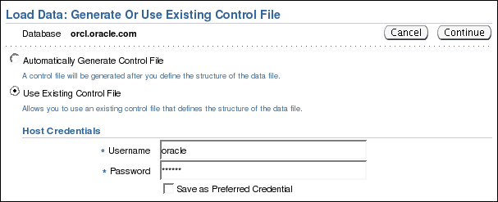
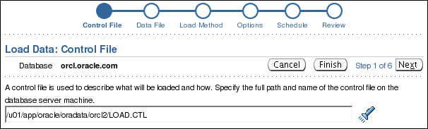
Charger des données avec SQL*Loader
Notes:
Oracle Database 11g : Administration Workshop I 17 - <number>
Charger des données avec SQL*Loader
Utilisez l'assistant "Load Data from User Files Wizard" pour charger les données d'un fichier plat dans une base Oracle.
Pour afficher l'assistant, sélectionnez Enterprise Manager Data Movement > Move Row Data > Load Data from User Files.

Slide 28

Fichier de contrôle SQL*Loader
Le fichier de contrôle SQL*Loader fournit à ce dernier les informations suivantes :
  Emplacement des données à charger
  Format des données
  Détails de configuration :
    Gestion de la mémoire
    Rejet des enregistrements
    Détails du traitement des chargements interrompus
  Détails de la manipulation de données
Notes:
Oracle Database 11g : Administration Workshop I 17 - <number>
Fichier de contrôle SQL*Loader
Le fichier de contrôle SQL*Loader est un fichier texte contenant des instructions LDD (langage de définition de données). Ces instructions LDD sont utilisées pour contrôler les aspects suivants d'une session SQL*Loader :
Où SQL*Loader peut trouver les données à charger.
Comment ces données doivent être formatées pour SQL*Loader.
Comment SQL*Loader est configuré (notamment gestion de la mémoire, critères de sélection et de rejet, traitement des chargements interrompus, etc.) lors du chargement des données.
Comment SQL*Loader manipule les données chargées.

Slide 29
Notes:
Fichier de contrôle SQL*Loader (suite)
1 -- This is a sample control file
2 LOAD DATA
3 INFILE ’SAMPLE.DAT’
4 BADFILE ’sample.bad’
5 DISCARDFILE ’sample.dsc’
6 APPEND
7 INTO TABLE emp
8 WHEN (57) = ’.’
9 TRAILING NULLCOLS
10 (hiredate SYSDATE,
deptno POSITION(1:2) INTEGER EXTERNAL(3)
NULLIF deptno=BLANKS,
job POSITION(7:14) CHAR TERMINATED BY WHITESPACE
NULLIF job=BLANKS "UPPER(:job)",
mgr POSITION(28:31) INTEGER EXTERNAL
TERMINATED BY WHITESPACE, NULLIF mgr=BLANKS,
ename POSITION(34:41) CHAR
TERMINATED BY WHITESPACE "UPPER(:ename)",
empno POSITION(45) INTEGER EXTERNAL
TERMINATED BY WHITESPACE,
sal POSITION(51) CHAR TERMINATED BY WHITESPACE
"TO_NUMBER(:sal,’$99,999.99’)",
comm INTEGER EXTERNAL ENCLOSED BY ’(’ AND ’%’
":comm * 100"
)
Voici l'explication des différentes lignes de cet exemple de fichier de contrôle :
1. Les commentaires peuvent apparaître n'importe où dans la section de commande du fichier, mais ils ne doivent pas apparaître dans les données. Faites précéder les commentaires de deux traits d'union. Tout le texte situé à droite du double trait d'union est ignoré, jusqu'à la fin de la ligne.
2. L'instruction LOAD DATA indique à SQL*Loader le début d'un nouveau chargement de données. Pour poursuivre un chargement dont la progression a été interrompue, utilisez l'instruction CONTINUE LOAD DATA.
3. Le mot-clé INFILE indique le nom du fichier contenant les données à charger.
4. Le mot-clé BADFILE indique le nom du fichier dans lequel sont placés les enregistrements refusés.
5. Le mot-clé DISCARDFILE indique le nom du fichier dans lequel sont placés les enregistrements écartés.
6. Le mot-clé APPEND est l'une des options que vous pouvez utiliser lors du chargement de données dans une table qui n'est pas vide. Pour charger des données dans une table vide, utilisez le mot-clé INSERT.
7. Le mot-clé INTO TABLE permet d'identifier les tables, les champs et les types de données. Il définit la relation entre les enregistrements du fichier de données et les tables de la base.
8. La clause WHEN indique une ou plusieurs conditions relatives aux champs auxquelles chaque enregistrement doit satisfaire pour que SQL*Loader puisse charger les données. Dans l'exemple considéré, SQL*Loader ne charge l'enregistrement que si le 57e caractère est un point décimal. Ce point décimal délimite les dollars et les cents dans le champ et entraîne le rejet des enregistrements si SAL ne comporte aucune valeur.
9. La clause TRAILING NULLCOLS invite SQL*Loader à considérer comme une colonne NULL toute colonne positionnée de manière relative et qui n'est pas présente dans l'enregistrement.
10. Le reste du fichier de contrôle contient la liste des champs, qui fournit des informations sur les formats de colonne dans la table chargée.

Slide 30
Méthodes de chargement
Insertion de données
Ecritures
de blocs
Table
HWM
Chargement par chemin conventionnel | Chargement par chemin direct
Utilise des opérations COMMIT | Utilise des opérations d'enregistrement de données (plus rapides)
Génère toujours des entrées de journalisation | Génère des informations de journalisation uniquement dans certaines conditions
Applique toutes les contraintes | Applique uniquement les contraintes PRIMARY KEY, UNIQUE et NOT NULL
Exécute des déclencheurs INSERT | N'exécute pas de déclencheurs INSERT
Peut charger les données dans des tables clusterisées | Ne charge pas les données dans des clusters
Permet aux autres utilisateurs de modifier les tables pendant l'opération de chargement | Empêche les autres utilisateurs d'apporter des modifications aux tables pendant l'opération de chargement
Met à jour les entrées d'index à chaque insertion | Fusionne les nouvelles entrées d'index à la fin du chargement
Notes:
Oracle Database 11g : Administration Workshop I 17 - <number>
Comparaison du chargement des données par chemin direct et par chemin conventionnel
Méthode d'enregistrement des données
Un chargement de données par chemin conventionnel exécute des instructions SQL INSERT pour remplir des tables dans une base Oracle. Un chargement par chemin direct élimine une grande partie de la surcharge de la base en formatant des blocs de données Oracle et en les écrivant directement dans les fichiers de base de données. Comme il n'est pas en compétition avec les autres utilisateurs des ressources de la base, un chargement par chemin direct peut généralement s'effectuer à une vitesse proche de celle du disque. Le chargement par chemin conventionnel utilise le traitement SQL et une opération COMMIT de base de données pour enregistrer les données. L'insertion d'un tableau d'enregistrements est suivie d'une opération COMMIT. Chaque chargement de données peut impliquer plusieurs transactions.
Le chargement par chemin direct utilise des opérations d'enregistrement de données pour écrire les blocs de données dans les fichiers de données Oracle. Il est donc plus rapide qu'un chargement conventionnel. Les différences entre un enregistrement de données et une opération COMMIT sont les suivantes :
Au cours d'un enregistrement, seuls les blocs de base de données complets sont écrits dans la base.
Les blocs sont écrits après le repère high-water mark (HWM) de la table.
Après un enregistrement, le repère HWM est déplacé.
Les ressources internes ne sont pas libérées après un enregistrement.
Un enregistrement ne met pas fin à la transaction.
Les index ne sont pas mis à jour lors de chaque enregistrement de données.

Slide 31




Tables externes
Les tables externes sont des tables en lecture seule qui
sont stockées dans des fichiers du système d'exploitation,
à l'extérieur de la base de données Oracle.
PGA
Processus
serveur
Pilote
ORACLE_LOADER
(Texte)
Table externe
(métadonnées
uniquement)
Pilote
ORACLE_DATAPUMP
Base de données
(Binaire)
Notes:
Oracle Database 11g : Administration Workshop I 17 - <number>
Tables externes
Les tables externes accèdent aux données de sources externes comme si elles se trouvaient dans une table de la base. Vous pouvez vous connecter à la base de données et créer des métadonnées pour la table externe à l'aide d'instructions LDD (langage de définition de données). Le code LDD associé à une table externe comprend deux parties : l'une décrit les types de colonne Oracle Database, l'autre décrit la correspondance entre les données externes et les colonnes de données Oracle Database.
Une table externe ne décrit ni les données stockées dans la base, ni la manière dont les données sont stockées dans la source externe. Elle décrit de quelle façon la couche externe doit présenter les données au serveur. Le pilote d'accès et la couche externe sont chargés d'appliquer aux données du fichier externe les transformations nécessaires pour qu'elles correspondent à la définition de la table externe. Les tables externes sont accessibles en lecture seulement. Il n'est donc pas possible d'effectuer des opérations LMD (langage de manipulation de données) ni de créer des index sur ces tables.
Deux pilotes d'accès sont utilisés avec les tables externes. Le pilote ORACLE_LOADER ne peut être utilisé que pour lire les données d'une table externe et les charger dans la base. Il utilise des fichiers texte comme source de données. Le pilote ORACLE_DATAPUMP peut à la fois charger les données de table d'un fichier externe dans la base de données et décharger des données de la base dans un fichier externe. Il utilise des fichiers binaires comme fichiers externes. Ces fichiers binaires présentent le même format que ceux qui sont employés par les utilitaires impdp et expdp, avec lesquels ils sont interchangeables.

Slide 32


Avantages des tables externes
  Les données peuvent être utilisées directement à partir du fichier externe ou chargées dans une autre base.
  Les données externes peuvent être interrogées et jointes directement en parallèle avec les tables résidant dans la base. Il n'est pas nécessaire de les charger au préalable.
  Les résultats d'une interrogation complexe peuvent être déchargés dans un fichier externe.
  Vous pouvez combiner des fichiers générés à partir de différentes sources à des fins de chargement.
Depuis la base
de données Oracle
Depuis un fichier
externe
Notes:
Avantages des tables externes
Les fichiers de données créés pour la table externe peuvent être déplacés et utilisés en tant que fichiers de données d'une autre table externe, dans la même base ou dans une autre. Les données externes peuvent être interrogées et jointes directement en parallèle avec les tables résidant dans la base. Il n'est pas nécessaire de les charger au préalable. Vous pouvez indiquer si les applications doivent accéder directement aux tables externes avec la commande SELECT ou si les données doivent d'abord être chargées dans une base cible.
Les résultats d'une interrogation complexe peuvent être déchargés dans un fichier externe via le pilote d'accès ORACLE_DATAPUMP.
Les fichiers de données alimentés par différentes tables externes peuvent tous être indiqués dans la clause LOCATION d'une autre table externe. Il est ainsi facile d'agréger des données provenant de plusieurs sources. La seule restriction est que les métadonnées doivent être identiques pour toutes les tables externes.

Slide 33
Définir une table externe avec ORACLE_LOADER
CREATE TABLE extab_employees
(employee_id NUMBER(4),
first_name VARCHAR2(20),
last_name VARCHAR2(25),
hire_date DATE)
ORGANIZATION EXTERNAL
( TYPE ORACLE_LOADER DEFAULT DIRECTORY extab_dat_dir
ACCESS PARAMETERS
( records delimited by newline
badfile extab_bad_dir:'empxt%a_%p.bad'
logfile extab_log_dir:'empxt%a_%p.log'
fields terminated by ','
missing field values are null
( employee_id, first_name, last_name,
hire_date char date_format date mask "dd-mon-yyyy“))
LOCATION ('empxt1.dat', 'empxt2.dat') )
PARALLEL REJECT LIMIT UNLIMITED;
Notes:
Définir une table externe avec ORACLE_LOADER
Les métadonnées d'une table externe sont créées à l'aide du langage SQL dans la base de données. Le pilote d'accès ORACLE_LOADER utilise la syntaxe SQL*Loader pour définir la table externe. Cette commande ne crée pas les fichiers texte externes.
L'exemple de la diapositive ci-dessus suppose que trois objets répertoire (extab_dat_dir, extab_bad_dir et extab_log_dir) sont créés et mis en correspondance avec des répertoires du système d'exploitation existants, dont l'accès est octroyé à l'utilisateur.
Lors de l'accès à la table extab_employees, la fonctionnalité SQL*Loader est utilisée pour charger la table, et c'est à ce moment que le fichier journal et le fichier des enregistrements refusés (bad file) sont créés.
Conseil : Si vous avez beaucoup de données à charger, activez PARALLEL pour l'opération de chargement :
ALTER SESSION ENABLE PARALLEL DML;

Slide 34
Remplissage d'une table externe avec ORACLE_DATAPUMP
CREATE TABLE ext_emp_query_results
(first_name, last_name, department_name)
ORGANIZATION EXTERNAL
(
TYPE ORACLE_DATAPUMP
DEFAULT DIRECTORY ext_dir
LOCATION ('emp1.exp','emp2.exp','emp3.exp')
)
PARALLEL
AS
SELECT e.first_name,e.last_name,d.department_name
FROM employees e, departments d
WHERE e.department_id = d.department_id AND
d.department_name in
('Marketing', 'Purchasing');
Notes:
Oracle Database 11g : Administration Workshop I 17 - <number>
Remplissage d'une table externe avec ORACLE_DATAPUMP
L'exemple de la diapositive montre comment l'opération de remplissage de la table externe peut permettre d'exporter une sélection d'enregistrements résultant de la jointure des tables EMPLOYEES et DEPARTMENTS.
La table externe risquant d'être volumineuse, vous pouvez recourir à une opération de remplissage en parallèle pour décharger les données vers celle-ci. Contrairement à ce qui se passe pour une interrogation en parallèle à partir d'une table externe, le degré de parallélisme d'une opération de remplissage en parallèle est limité par le nombre de fichiers dans lesquels le pilote d'accès peut écrire simultanément. A un instant donné, un seul processus serveur d'exécution en parallèle écrit dans un fichier.
Le nombre de fichiers mentionnés dans la clause LOCATION doit correspondre au degré de parallélisme indiqué car chaque processus serveur d'E/S requiert son propre fichier. Tout fichier supplémentaire indiqué est ignoré. Si le nombre de fichiers est insuffisant pour le degré de parallélisme indiqué, ce dernier est abaissé afin de correspondre au nombre de fichiers indiqués dans la clause LOCATION.
Une fois remplie, la table externe est accessible en lecture seule. La commande SELECT peut être très complexe pour remplir la table externe avec des informations spécifiques. Comme la table externe présente la même structure de fichier que les fichiers Data Pump binaires, elle peut ensuite être migrée vers un autre système et importée à l'aide de l'utilitaire impdp ou lue en tant que table externe.
Remarque : Pour plus d'informations sur les paramètres du pilote d'accès ORACLE_DATAPUMP, reportez-vous au manuel Oracle Database Utilities 11g Release 2 (11.2).

Slide 35
Utiliser des tables externes
  Interroger une table externe :
  Interroger une table externe et la joindre avec une table interne :
  Ajouter des données à une table interne à partir d'une table externe :
SQL> SELECT * FROM extab_employees;
SQL> SELECT e.employee_id, e.first_name, e.last_name, d.department_name FROM departments d, extab_employees e
WHERE d.department_id = e.department_id;
SQL> INSERT /*+ APPEND */ INTO hr.employees SELECT * FROM extab_employees;
Notes:
Oracle Database 11g : Administration Workshop I 17 - <number>
Utiliser des tables externes
Vous interrogez les tables externes exactement comme les tables internes d'une base de données. Le premier exemple ci-dessus interroge la table externe EXTAB_EMPLOYEES et affiche seulement les résultats, sans les stocker dans la base de données.
Le deuxième exemple illustre la jointure entre la table interne DEPARTMENTS et la table externe EXTAB_EMPLOYEES. Il affiche seulement les résultats. Le troisième exemple illustre l'ajout direct de données à une table interne via l'interrogation et le chargement de ces données à partir d'une table externe.

Slide 36

Dictionnaire de données
Consultez les informations sur les tables externes dans :
  [DBA| ALL| USER]_EXTERNAL_TABLES
  [DBA| ALL| USER]_EXTERNAL_LOCATIONS
  [DBA| ALL| USER]_TABLES
  [DBA| ALL| USER]_TAB_COLUMNS
  [DBA| ALL]_DIRECTORIES
Notes:
Dictionnaire de données
Les vues du dictionnaire de données répertoriées dans la diapositive ci-dessus fournissent les informations suivantes sur les tables :
[DBA| ALL| USER]_EXTERNAL_TABLES : Attributs spécifiques des tables externes dans la base de données.
[DBA| ALL| USER]_EXTERNAL_LOCATIONS : Sources de données pour les tables externes.
[DBA| ALL| USER]_TABLES : Descriptions des tables relationnelles de la base de données.
[DBA| ALL| USER]_TAB_COLUMNS : Descriptions des colonnes des tables, des vues et des clusters de la base de données.
[DBA| ALL]_DIRECTORIES : Descriptions des objets répertoire de la base de données.

Slide 37
Quiz
Comme les autres objets de base de données, les objets répertoire appartiennent à l'utilisateur qui les crée, sauf si un autre schéma est précisé au moment de leur création.
  Vrai
  Faux
Notes:
Réponse : 2

Slide 38
Quiz
Il est possible de créer un index sur une table externe.
  Vrai
  Faux
Notes:
Réponse : 2

Slide 39
Synthèse
Ce chapitre vous a permis d'apprendre à :
  décrire les différentes méthodes disponibles pour déplacer des données
  créer et utiliser des objets répertoire (DIRECTORY)
  utiliser SQL*Loader pour charger des données à partir d'une base non Oracle (ou de fichiers utilisateur)
  utiliser des tables externes pour déplacer des données via des fichiers indépendants de la plate-forme
  expliquer l'architecture générale d'Oracle Data Pump
  utiliser Data Pump Export et Data Pump Import pour déplacer des données entre des bases Oracle
Notes:
Oracle Database 11g : Administration Workshop I 17 - <number>

Slide 40
Présentation de l'exercice 17 :
Déplacer des données
Dans cet exercice, vous allez :
  utiliser l'assistant Data Pump Export Wizard pour sélectionner les objets de base de données à exporter
  surveiller un travail Data Pump Export
  utiliser l'assistant Data Pump Import Wizard pour importer des tables dans la base de données
  utiliser l'assistant Load Data Wizard pour charger des données dans la base
  charger des données à partir de la ligne de commande
Notes:
Oracle Database 11g : Administration Workshop I 17 - <number>

